Slide 1
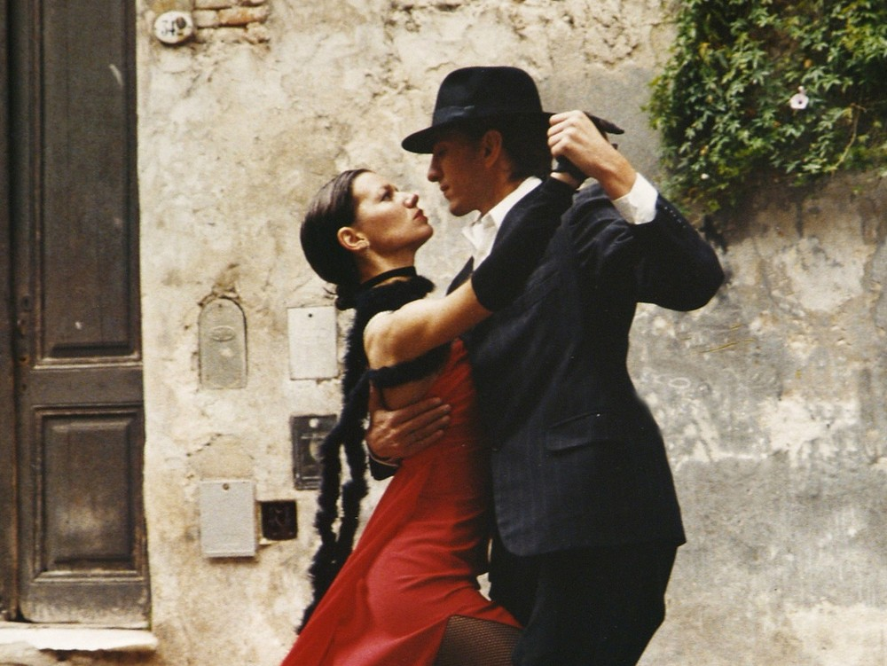
Раппорт – контекст согласия

Slide 2
Рапорт –это некий танец взаимодействия, во время которого движение одного партнера немедленно отзывается в теле другого партнера, и в идеале со стороны не должно быть понято, кто из них ведущий, а кто ведомый

Slide 3
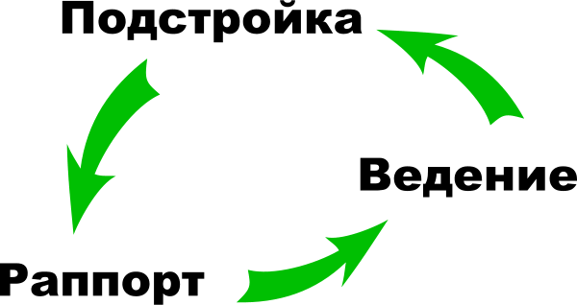

Slide 4
Подстройка - заимствование деталей поведения другого человека с целью усиления раппорта.
Подстройку можно разделить на два типа: отражение и присоединение.
При отражении вы заимствуете элементы поведения (поза, тон голоса, характерный слова),
а при присоединении используете элементы структуры поведения ( модальность, тип мотивации, врата сортировки).

Slide 5
Подстраиваться можно по-разному. Можно просто скопировать элементы поведения: позу, высоту голоса, движения, частоту дыхания, конкретные слова. Это называется отзеркаливанием.
Не путайте с «зеркальной позой».
(анализ отрывка фильма «место встречи изменить нельзя»)

Slide 6
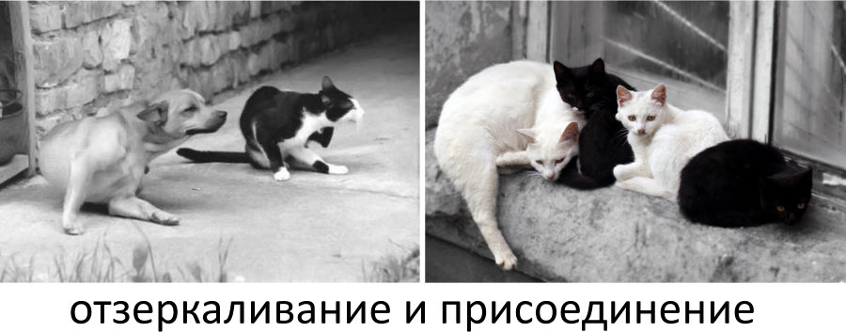

Slide 7
А можно подстраиваться под более общие характеристики состояния - присоединяться.
Например, под модальность:
люди могут в данный момент времени больше обращать внимание на зрение (визуальная модальность), слух (аудиальная модальность), чувства (кинестетическая модальность) или содержание речи (дигитальная модальность).
И когда человек находится в кинестетической модальности, у него более медленное, брюшное дыхание, ссутуленная или откинувшаяся поза, более низкий и медленный голос, жесты более плавные и передающие состояние. А вот в визуальной модальности дыхание быстрое, грудное, поза прямая, голос более высокий, жесты более быстрые и указующие.
Да, ещё у каждой модальности есть свои характерные слова - предикаты сенсорной модальности. Вижу, яркий, смотреть - для визуальной; ощущать, тяжёлый, тёплый - для кинестетической; звонкий, громкость, шорох - для аудиальной.

Slide 8
И когда вы присоединяетесь по модальности, у вас появляется намного больше гибкости - для подстройки вам не обязательно быть в такой же позе, как и собеседник, и использовать его жесты и голос. Достаточно того, что ваши жесты, поза и дыхание будут кинестеческими. Или визуальными. Или аудиальными. Как у собеседника.
Но при этом вам нужно «присоединяться» к состоянию целиком - а не только к позе или высоте голоса.
Вообще, цель любой подстройки - синхронизировать состояния собеседников. Можно начинать с позы, а можно с модальности - но в конце должно быть общее состояние.

Slide 9
Присоединение
Присоединяться можно к различным физиологическим проявлениям поведения партнера:
1. Поза, мышечный тонус, жесты.
2. Голос: тон, громкость, высота, интонации, темп речи.
3. Дыхание.

Slide 10
Анализ фильма «Рыцарь дня»

Slide 11
Раппорт без калибровки не имеет смысла, поскольку, не откалибровав пространство в любом его проявлении, к нему нельзя качественно присоединиться или включиться в него.
Но вместе калибровка и раппорт дают колоссальный синергетический эффект, когда целое намного больше суммы составляющих компонентов: включенное присутствие

Slide 12
Признаки установления раппорта
Джеймс (James, 1990) предложил пять признаков установленного раппорта.
1. Проверьте присоединение к физиологии, тональности голоса и лексике человека.
2. Обратите внимание на наличие специфических внутренних ощущений, например, в области живота. Сначала это ощущение может сопровождаться дискомфортом. Впоследствии вы, возможно, будете ощущать его как теплоту согласия с другим человеком.
3. Примерно в течение минуты после появления у вас этого ощущения вы можете заметить изменение цвета лица собеседника. Вы можете почувствовать появление румянца и у себя.

Slide 13
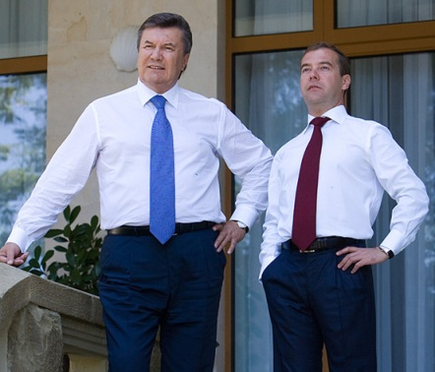

Slide 14
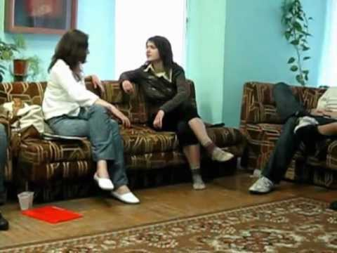

Slide 15
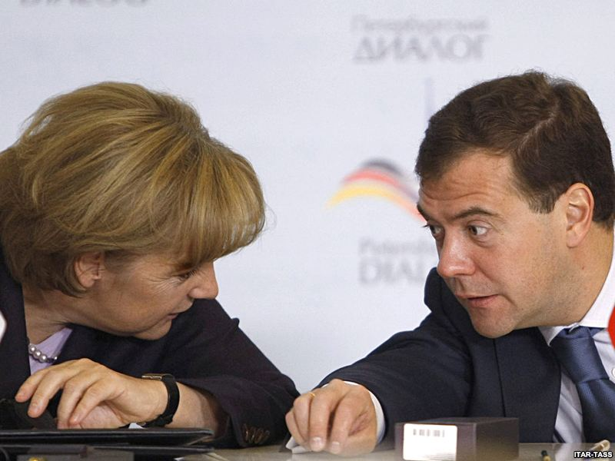

Slide 16
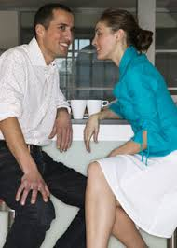

Slide 17
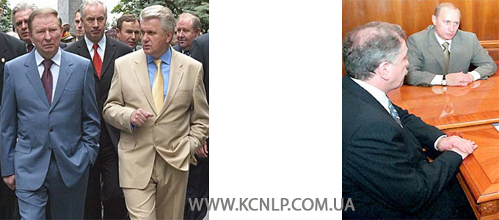

Slide 18
Резюмируем раппорт:
Как мы устанавливаем раппорт с людьми? Мы устанавливаем раппорт посредством присоединения к выразительным средствам другого человека и их отзеркаливания.
Физиология
Поза
Жесты
Выражение лица
Дыхание
Тональность голоса
Высота голоса
Скорость речи
Тембр голоса
Громкость голоса
Слова
Предикаты

Slide 19
Упражнение «присоединение к позе»
Упражнение выполняется в тройках: Клиент-коммуникатор-режиссер.
1. Клиент принимает любую привычную и комфортную для себя позу
2. Коммуникатор зеркально отражает позу клиента, вплоть до мельчайших деталей
3. Режиссер коректирует неточности копирования.
4. Коммуникатор, приняв позу, полностью повторившую, как в зеркале, позу своего партнера, находит в ней свое удобство и комфорт
5. Экологичность

Slide 20
Контекст согласия
Лингвистическое присоединение
Основное правило Контекста согласия – «3:1», или «После трех ответов «да» собеседника коммуникатор может давать команду

Slide 21
Из разговора военного психолога с молодым десантником перед первым прыжком:
- Инструктаж проходил?
- Парашют укладывал сам?
- До трех считать умеешь?
-Значит, отлично прыгнешь.

Slide 22
Из беседы военного психолога с солдатом после попытки суицида (таких бывает крайне сложно «разговорить»)
- значит, Николай тебя зовут…
- ну что, Коля, совсем хреново тебе было?
- думал, что это единственный выход…
-Поговорим?
( предложение «поговорим? Является командой после трех невербальных «да», ведь коммуникатор еще и калибрует!)

Slide 23
Из разговора командира с караульным перед ночным дежурством (чтобы тот не уснул на посту)
- Иванов?
- Заступаешь на третий пост?
- о случаях нападения на пост слышал?
- Смотри будь бдителен!

Slide 24
Правила «контекста согласия»
1. Вопросы однозначно должны вызывать ответ «да»
2. Вопросы должны предполагать только короткие ответы «да», а не монологи
3. вопросы должны относиться к текущему бытовому контексту на уровне описания предметов или конкретных действий

